Slide 1

Как воспитать толерантного человека

Slide 2
Вопросы для обсуждения:
Как вы понимаете, что такое толерантность?
Считаете ли Вы, что эта тема актуальна?
Считаете ли Вы себя толерантным человеком?
Как часто в Вашей семье происходят конфликты?
Кто из известных для участников собрания людей является для Вас образцом толерантности.
Что труднее всего даётся Вам, как воспитателям своих детей, в работе по формированию указанного качества?

Slide 3

Толерантность – принятие и правильное понимание форм самовыражения и способов проявления человеческой индивидуальности.

Slide 4

Эгоцентризм (лат. еgo я) – воззрение, ставящее в центр всего мироздания индивидуальное «я» человека.

Slide 5

Признаки толерантности:
уважение человеческого достоинства всех без исключения людей;
уважение различий;
понимание индивидуальной неповторимости человека;
взаимосвязь и взаимодополняемость
религиозная и национальная терпимость;
патриотизм.

Slide 6
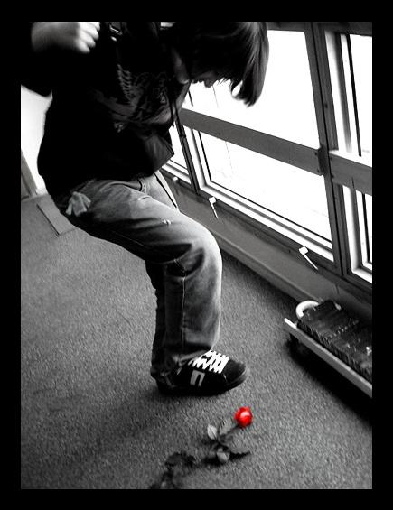
Правила воспитания толерантного ребёнка.
Если ребёнка постоянно критиковать, он учится ненавидеть.
Если ребёнок живёт во вражде, он учится агрессивности.
Если ребёнка высмеивают, он становится замкнутым.
Если ребёнок растёт в упрёках, он учится жить с чувством вины.

Slide 7

5. Если ребёнок растёт в терпимости, он учится принимать других.
6. Если ребёнка подбадривают, он учится верить в себя.
Если ребёнок растёт в честности, он учится быть справедливым.
Если ребёнок растёт в безопасности, он учится верить в людей.

Slide 8
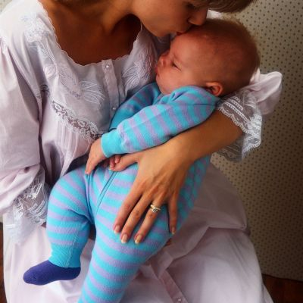
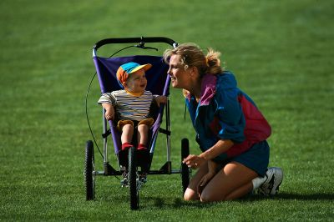
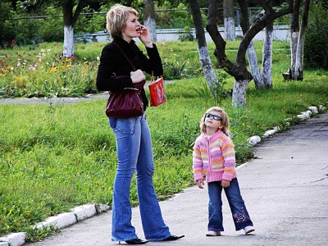
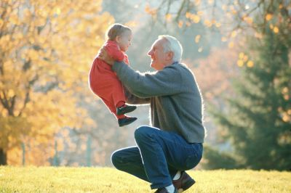
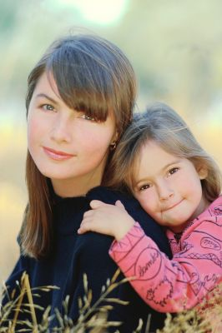
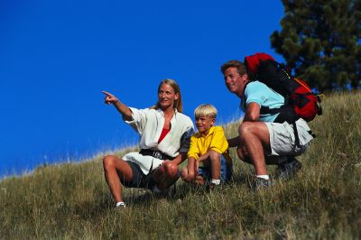
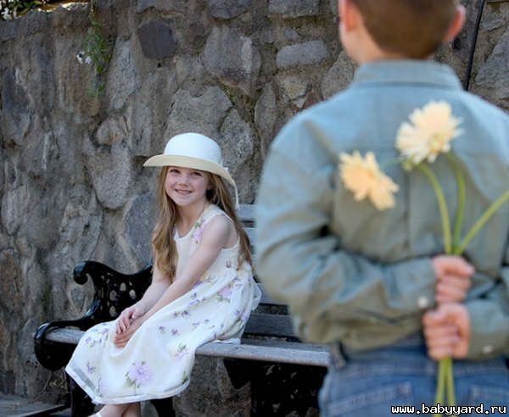
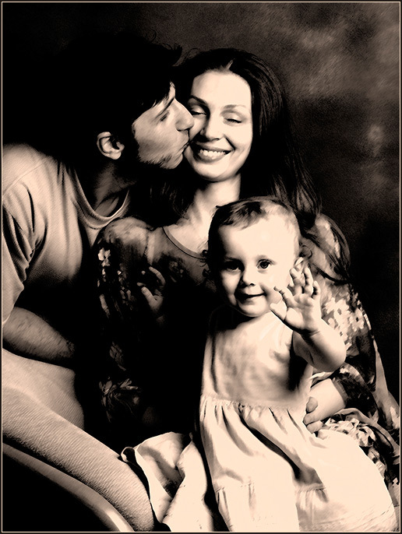



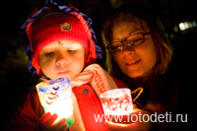

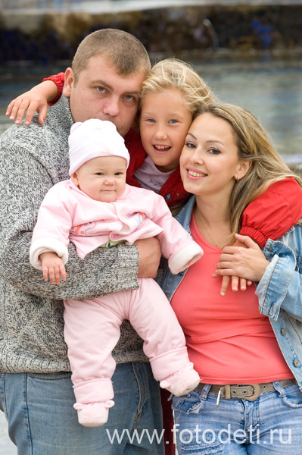

Slide 9

Спасибо за внимание!

